Slide 2
Vad gör Kulturrådet inom läsfrämjande och vad har det här med biblioteken att göra?
Notes:
Det hoppas vi att ni ska kunna få svar på och vi är Anna Ringberg, Zoi Santikos och Nina Frid, samtliga handläggare för läsfrämjare och Nina dessutom bibliotekarie ☺

Slide 3
Kulturrådet
Statlig myndighet under Kulturdepartementet
Fördelar och följer upp bidrag
Driver utveckling och sprider kunskap
Allt inom olika konstområden, som litteratur, kulturtidskrifter, läsfrämjande och bibliotek
Notes:
Om någon frågar: Nationella kulturpolitiska mål
Kulturen ska vara en dynamisk, utmanande och obunden kraft med yttrandefriheten som grund. Alla ska ha möjlighet att delta i kulturlivet. Kreativitet, mångfald och konstnärlig kvalitet ska prägla samhällets utveckling.

Slide 4
Nationella mål för litteratur och läsfrämjande
”Alla i Sverige ska, oavsett bakgrund och med utgångspunkt i vars och ens särskilda förutsättningar, ges möjlighet att utveckla en god läsförmåga och ha tillgång till litteratur av hög kvalitet”.

Slide 5
För att nå det övergripande målet ska statens samlade insatser syfta till att:
läsförmågan förbättras jämfört med i dag
fler än i dag regelbundet tar del av både fack- och skönlitteratur
kunskapen om läsningens betydelse för utbildning, bildning och delaktighet i samhällslivet ökar jämfört med i dag
Notes:
Ingenting av det här skulle vi kunna göra utan alla läsfrämjare som söker bidrag och driver projekt och den största aktören för läsfrämjande utanför skolan är biblioteken!

Slide 6
Handlingsprogram för läsfrämjande
Läsfrämjande är:
göra läsare av läskunniga
öppna vägar till litteraturen för den som inte läser
öka tillgången till en mångfald av litteratur på olika språk och i olika format för läsare i alla åldrar
ge fler möjlighet till en konstnärlig upplevelse genom litteratur
ta bort hinder för läsning, bredda en repertoar och stärka läsarens självtillit och läsaridentitet
Notes:
Visar definition, prioriteringar och utgör en grund i vårt utvecklingsarbete för läsfrämjande och vid bedömningar.

Slide 7
Kunskapsöversikt
Notes:
Forskning nationell och internationell, goda exempel i praktiken, också en grund för fortsatt utveckling tillsammans med övrig omvärldsbevakning naturligtvis

Slide 8
Stöd till läs- och litteraturfrämjande insatser
Tidigare två stöd: läsfrämjande och litterära evenemang
Två ansökningstillfällen per år
Drygt 14 miljoner kronor
Ca 250 ansökningar per år
Ca 50 procent beviljandegrad
Biblioteken står för en majoritet av ansökningarna

Slide 9
Trender och tendenser
Bibliotekens arbete med nyanlända och asylsökande
Uppsökande verksamhet
Family Literacy
Litterär kritik som konstform
Litteratur och hälsa

Slide 10
Bokstart
En nationell satsning på små barns språk- och läsutveckling

Slide 11
Läslov – ett nytt bidrag
Budgetpropositionen för 2017: stöd till läsfrämjande aktiviteter inför och under skollov för att stötta läsrörelsens initiativ
Förstärkning av anslag till regional kulturverksamhet med 5 miljoner kronor per år 2017–2020
Notes:
Läslov blev stöd till läsfrämjande insatser inför och under skollov (inte bara vecka 44))

Slide 12
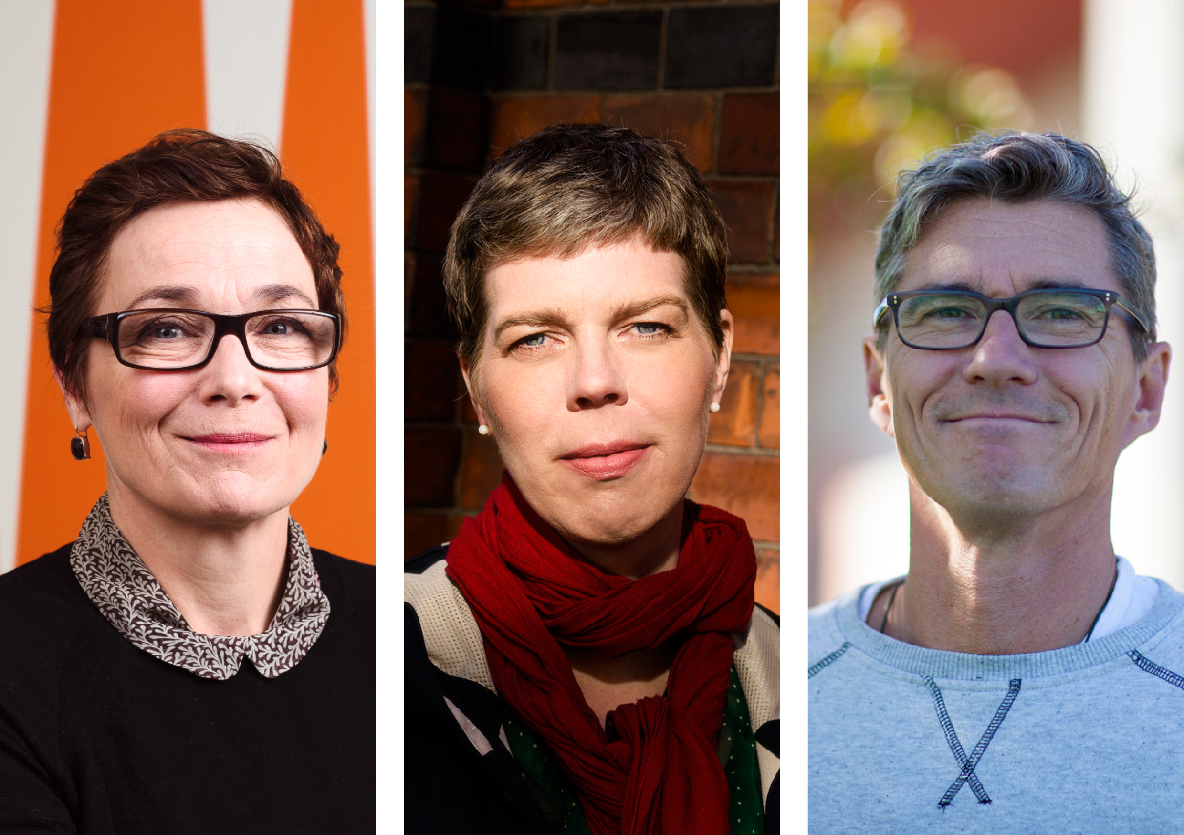
Sveriges läsambassadör
Anne-Marie Körling 2015–2017
Johanna Lindbäck 2013–2015
Johan Unenge 2011–2013
Sveriges nästa läsambassadör (2017–2019) utses på Bok & Bibliotek

Slide 13
Barn- och ungdomsbokskatalogen
Ett urval av årets barn- och ungdomsböcker
Syfte att inspirera barn, unga och förmedlare
Trycks i ca 400 000 exemplar

Slide 14
Distributionsstöd

Slide 15
Läsfrämjande för vuxna
Eftersökes: Metodutveckling
Eftersökes: Nya läsare
Eftersökes: Nya samarbeten med möjlighet att lära av varandra

Slide 16
Save the date 23 november 2017
Målgrupp: Dagen riktar sig till samtliga som arbetar läsfrämjande för vuxna i praktik och i strategiskt arbete, t.ex. folkbibliotek, läns- och regionbibliotek, arbetsplatsbibliotek, fängelsebibliotek, folkbildningsorganisationer, studieförbund och fackförbund, kriminalvården, MTM med flera
Vad vill vi ska hända efteråt: Läsfrämjande arbete för vuxna synliggörs och dagen resulterar i nya insikter och argument, ett nätverk för erfarenhetsutbyte och metodspridning.
En fullmatad dag om vuxnas läsande i Kulturrådets regi. Lär av kunniga forskare, låna goda metodexempel och lyssna på Kriminalvårdens GD Nils Öberg. Dagen bjuder också på kulturinslag och mingelmöjligheter.

Slide 17
Tack!
Nina Frid
nina.frid@kulturradet.se
Zoi Santikos
zoi.santikos@kulturradet.se

